Slide 1
Словари. Повторение изученного в разделе «Лексика и ф разеология»
Семнадцатое ноября

Slide 3
КОНТРОЛЬНЫЕ ВОПРОСЫ И ЗАДАНИЯ
Какие слова называются диалектизмами, а какие – профессионализмами?
Какие слова называются заимствованными?
Как объяснить, что некоторые слова выходят из употребления, а другие появляются в языке?
Чем архаизмы отличаются от историзмов?
Как называется раздел науки о языке, в котором изучаются фразеологизмы?
Что такое фразеологизм?

Slide 4
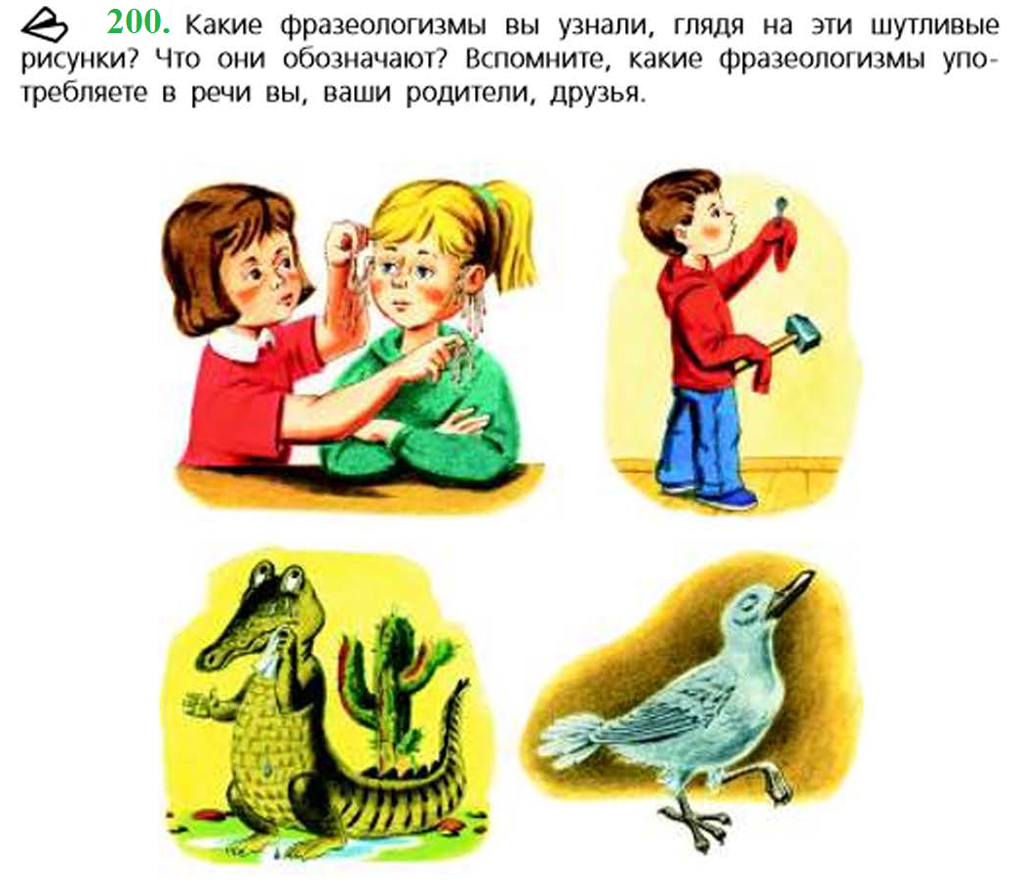

Slide 5
Домашнее задание
Ответить на вопросы, представленные на слайде самостоятельно (устно)
Выполнить упражнения 198, 199 (письменно)

Slide 6
